Slide 1
MAI5003 · PROBABILIDADE E ESTATÍSTICA · FASE 2b
Quem atende o chamado?
Do modelo de Huff ao despacho real do SAMU — com dado do SUS e uma cidade simulada
Realocação de USB e USA em São Paulo · passo a passo, sem pressupor as fórmulas
Grupo MAI5003 · outubro de 2026
1
Notes:
Esta apresentação conta o que foi feito depois da fase 2: trocamos o modelo de escolha (Huff) por um modelo do despacho real do SAMU, estimamos o único parâmetro dele com dado público do SUS, refizemos a otimização e validamos tudo com uma simulação.

Slide 2
ROTEIRO
O roteiro em oito passos
1
Onde estávamos
5
Responder sobre β
o que a fase 2 entregou e a pergunta que ficou aberta: quanto vale β?
a ponte entre os dois modelos: o β = 4,5 escolhido cabe no dado?
2
O que o Huff supõe
6
Uma métrica nova
um modelo de escolha de consumidor — e por que ele erra para ambulância
a chance de a USA chegar a tempo, olhando os 10% mais mal servidos
3
Como o SAMU decide
7
Otimizar de novo
a regra do regulador vira uma fórmula com um parâmetro só, q
29 rodadas do otimizador, com e sem uma regra de cobertura mínima
4
Medir q no dado
8
Conferir por simulação
31 meses de produção do SAMU-SP no SIA/SUS, 111 arquivos do DATASUS
a cidade simulada chamado a chamado, um ano inteiro
Cada resultado sai de um arquivo do projeto; cada dado externo traz o link da fonte no rodapé do slide.
2

Slide 3
VISÃO GERAL
O pipeline completo: dos dados à simulação
1 · DADOS
2 · PREPARO
3 · QUEM ATENDE
4 · OBJETIVOS
5 · OTIMIZAÇÃO E TESTE
IBGE · Censo 2022
Matriz de tempos
P(j | i)
Objetivo 1 · tempo
NSGA-II
população de cada setor censitário
minutos de carro de cada local a cada setor: caminho mais curto na malha de ruas (algoritmo de Dijkstra).
monta.py
chance de a base j atender o setor i.
Fase 2: Huff (β).
Fase 2b: despacho (q).
tempo esperado até a ambulância chegar, + λ × km de mudança
busca a fronteira tempo × Gini; parte da rede de hoje e do p-median. Escolhe o joelho.
otimiza.py
CNES
locais candidatos e a frota de hoje: 107 USB, 16 USA
OpenStreetMap
Acessibilidade 2SFCA
Objetivo 2 · equidade
Simulação
ruas e velocidades da cidade
oferta de cada base ÷ demanda que ela recebe, somada por setor.
huff2sfca.py
Gini da acessibilidade à USA entre os setores
um ano de chamados ao acaso, regulador com a regra real: confere o modelo.
simula.py
SIA/SUS
Ocupação q e θ
saídas do SAMU por mês, faturadas no SUS
lei de Little (demanda_samu.py)
Da fase 2 para a 2b só muda a peça 3 — quem atende cada setor. Dados, objetivos e otimizador são os mesmos.
Fontes: IBGE · Censo 2022, setores · CNES/DATASUS · OpenStreetMap · SIA/SUS · notas técnicas · Huff (1964) · Daskin (1983) · Luo & Wang (2003) · Deb et al. (2002), NSGA-II
3
Notes:
Leitura da esquerda para a direita. A peça 3 é a única que muda entre as fases: o Huff distribui os chamados por peso que cai com a distância; o despacho usa a ordem de proximidade e a ocupação q, estimada do SIA pela lei de Little (carga = taxa × tempo de serviço). O 2SFCA divide a oferta de cada base pela demanda que ela recebe e soma, por setor, o que cada setor enxerga; o Gini dessa acessibilidade (só USA) é o objetivo 2. O NSGA-II é um algoritmo genético multiobjetivo; o p-median (guloso + trocas de Teitz-Bart) entra como solução inicial e como comparação. A simulação de eventos discretos não usa as fórmulas do modelo: ela sorteia chamados e ocupações e serve para testar se o modelo acerta.

Slide 4
PASSO 1
Ponto de partida: o que a fase 2 entregou
O problema: 123 ambulâncias do SAMU em São Paulo (107 USB, básicas, e 16 USA, avançadas, com médico). Onde colocá-las para que (1) cheguem rápido e (2) a oferta seja distribuída com justiça entre os bairros?
Objetivo 1 — tempo
Objetivo 2 — equidade
Tempo médio esperado até a ambulância chegar, ponderado pela população de cada setor censitário (26.889 setores).
Gini da “quantidade de USA por habitante” que cada setor enxerga: 0 = todos iguais, 1 = tudo num lugar só.
Resultado da fase 2: mover só 10 das 123 unidades (48 km no total) derrubava o Gini da USA de 0,224 para 0,057.
A pergunta que ficou aberta: tudo isso dependia de um parâmetro, β, que foi escolhido por argumento (4,5 minutos), não medido. Quais valores β pode ter? E qual é o certo?
Fontes: CNES/DATASUS · IBGE · Censo 2022, setores | dados do projeto: sp_resultado.json
4
Notes:
Recapitulação em linguagem simples. Setor censitário = um pedaço de bairro com algumas centenas de moradores. O Gini é o mesmo índice usado para desigualdade de renda.

Slide 5
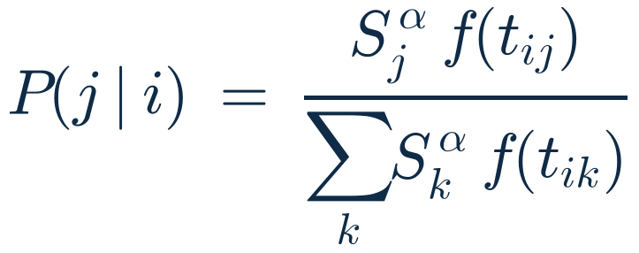
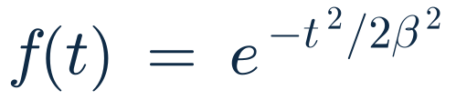
PASSO 2
O que o modelo de Huff supõe
O Huff vem do varejo (1964): explica em qual loja o consumidor compra. Cada base recebe um “peso” que cai com a distância, e a chance de cada base atender é o peso dela dividido pela soma dos pesos.
Lendo a fórmula
P(j | i): chance de a base j atender o setor i.
S_j: quantas ambulâncias a base j tem.
t_ij: minutos de carro do setor até a base.
f(t): o peso, que cai com o tempo; β diz quão rápido cai.
α: quanto uma base com mais viaturas atrai a mais (aqui, α = 1).
β pequeno: só a base mais próxima conta. β grande: todas as bases a menos de 30 min contam quase igual. Qualquer β > 0 é matematicamente válido — o modelo não diz qual escolher.
O Huff descreve alguém que escolhe. No SAMU, ninguém escolhe: há uma regra.
Fontes: Huff (1964)
5

Slide 6
PASSO 2
Onde o Huff erra com ambulâncias
Com β = 4,5, a chance de a segunda base mais próxima atender:
setor | 1ª e 2ª base | 2ª base atende
perto de uma base | 1 e 3 min | 45%
longe das bases | 10 e 12 min | 25%
No Huff, quem mora colado na base vê a segunda base atender quase metade das vezes; quem mora longe, só um quarto. A diferença é a mesma (2 minutos), mas a curva gaussiana trata as duas situações de forma oposta.
Na vida real, a segunda base atende quando a primeira está ocupada — e isso depende de quanto trabalho a primeira tem, não de quão perto você mora dela. A distância deveria decidir a ORDEM das bases, não o peso.
Consequência: o Huff exagera o tempo perto das bases e esconde o tempo da periferia.
6

Slide 7
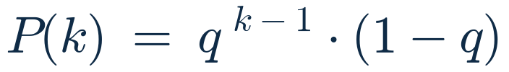
PASSO 3
Como o SAMU realmente decide
O médico regulador recebe o chamado e manda a ambulância DISPONÍVEL mais próxima. A única coisa incerta é quem está ocupado naquele momento.
1ª mais próxima
2ª mais próxima
3ª mais próxima
4ª mais próxima
ocupada
ocupada
LIVRE → vai ela
nem é consultada
Se cada ambulância está ocupada uma fração q do tempo, independente das outras, a chance de a k-ésima mais próxima atender é:
q elevado a (k−1): as k−1 mais próximas estão todas ocupadas. (1−q): a k-ésima está livre.
Esse é o “modelo de despacho” (Daskin 1983; ReVelle & Hogan 1989). Ele tem um parâmetro só, q — e q pode ser medido.
Fontes: Daskin (1983) · ReVelle & Hogan (1989)
7

Slide 8
PASSO 3
Um exemplo com duas bases: Huff × despacho
Um setor, duas bases com uma ambulância cada: A a 5 min, B a 10 min. No despacho, q = 0,27.
 | A atende | B atende | tempo esperado
Huff (β = 4,5) | 86% | 14% | 5,68 min
Despacho (q = 0,27) | 80% | 20% | 5,99 min
A conta do despacho, à mão
B atende quando A está ocupada e B livre: q × (1 − q) = 0,27 × 0,73 = 0,197.
A atende quando está livre (0,73) — e também quando as duas estão ocupadas e o chamado espera por ela (0,27² = 0,073).
Total de A: 0,73 + 0,073 = 0,803. As duas chances somam 1.
Com uma base por local e muitas bases, a chance da k-ésima é a distribuição geométrica — a mesma do “número de tentativas até o primeiro sucesso”.
8
Notes:
q = 0,27 é o valor que dá ao despacho o mesmo número efetivo de unidades que o Huff com beta 4,5 (slide da ponte). Os números são calculados pelo gerador com as mesmas fórmulas do código.

Slide 9

PASSO 3
Na periferia, os dois modelos divergem
Tempo esperado (média das distâncias, pesadas pela chance de cada base atender):
setor | USAs a | Huff (β = 4,5) | Despacho (q = 0,27)
central | 2 e 4 min | 2,85 min | 2,39 min
periférico | 10, 22 e 25 min | 10,00 min | 13,16 min
No setor periférico o Huff dá à USA de 22 min uma chance de 0,008% — praticamente nunca. No despacho ela vem toda vez que a de 10 min está ocupada: 20% das vezes.
O Huff faz a periferia parecer mais bem servida do que é — justamente onde o projeto quer medir desigualdade. A intuição de que a distância importa está certa — mas ela entra como custo de cada atendimento, não como probabilidade de ser chamado.
9

Slide 10
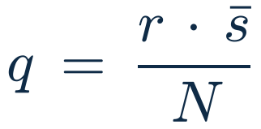
PASSO 4
O parâmetro do despacho: a ocupação q
q é a fração do tempo em que uma ambulância está fora da base, atendendo. Se sabemos quantas saídas há por hora e quanto tempo cada saída prende a viatura:
r = saídas por hora (do dado)
s̄ = horas que cada saída ocupa a viatura (hipótese)
N = número de unidades (107 USB, 16 USA)
Exemplo, USA
25.217 saídas em 12 meses ÷ 8.760 h = 2,88 por hora. × 70 min (1,17 h) = 3,36 viaturas ocupadas em média. ÷ 16 USAs = q ≈ 0,21.
Isso é a lei de Little das filas: carga média = taxa de chegada × tempo de serviço.
Fontes: SIA/SUS · notas técnicas · CNES/DATASUS | dados do projeto: sp_utilizacao.json
10

Slide 11
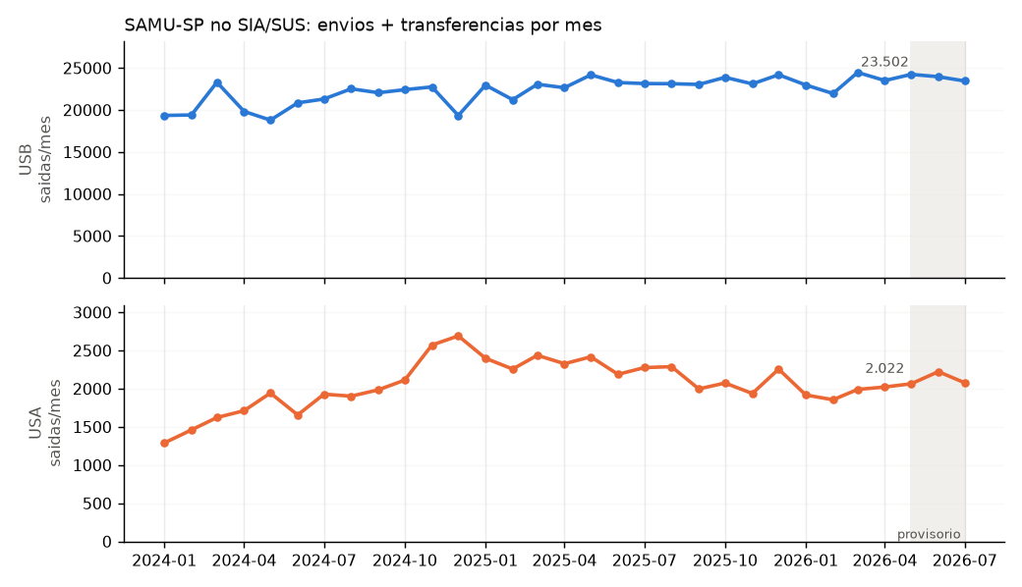
PASSO 4
Onde medir q: a produção do SAMU no SIA/SUS
O SIA, sistema de produção ambulatorial do SUS, recebe todo mês os procedimentos que cada serviço registra, cada um com um código da tabela SIGTAP. O SAMU tem códigos próprios — inclusive “envio de USA” e “envio de USB”: é exatamente a contagem de saídas que q precisa.
O que fizemos: baixamos do DATASUS os 111 arquivos de São Paulo (jan/2024 a jul/2026, ~11 GB), filtramos só as linhas do SAMU na capital (81.921 linhas) e apagamos o resto.
Saídas por mês. A faixa cinza são meses que ainda podem receber registros atrasados.
Janela usada: 2025-05 a 2026-04, os últimos 12 meses fechados.
Fontes: SIA/SUS · notas técnicas · DATASUS · arquivos PASP · SIGTAP · Tabela Unificada | dados do projeto: sp_utilizacao.json
11

Slide 12
PASSO 4
O que é o SIA e o que conta como “faturado”
1
SIA = Sistema de Informações Ambulatoriais do SUS
Mantido pelo DATASUS. Cada serviço informa, mês a mês, os procedimentos que fez, no Boletim de Produção Ambulatorial (BPA). Nasceu para pagar procedimentos; hoje é a maior base pública da produção do SUS.
2025, cidade de São Paulo
355.806
atendimentos presenciais divulgados pela Prefeitura
2
Atendimento faturado
Saída que entrou no SIA: a equipe registrou o procedimento e o sistema aprovou. É o que dá para contar.
329.101
atendimentos de USB e USA faturados no SIA
3
Atendimento não faturado
Saída que aconteceu, mas não foi registrada. No SAMU, o repasse federal é fixo por unidade habilitada e só para se a produção ficar zerada ou sem informar por 3 meses (Malvestio & Sousa, 2024): registrar cada saída não traz dinheiro a mais, e parte delas fica de fora.
92% faturado
Consequência: o SIA conta um pouco menos saídas do que houve. Se a falta for parecida em todos os meses, o q estimado fica ~8% abaixo do real.
Fontes: SIA/SUS · notas técnicas · Malvestio & Sousa (2024) · Prefeitura de SP, dado de 2025 | dados do projeto: sp_utilizacao.json
12
Notes:
Faturado = registrado e aprovado no SIA/SUS. Não faturado = feito, mas não registrado. A comparação usa os códigos de atendimento pré-hospitalar por USB e USA (03.01.03.009-0 e 03.01.03.010-3) contra o total de atendimentos presenciais que a Prefeitura divulga. A frase sobre o repasse fixo vem de Malvestio & Sousa (2024), Ciência & Saúde Coletiva 29(1). O ajuste de ~8% em q é uma conta nossa, supondo a mesma fração não registrada em todos os meses; não foi aplicado aos resultados.

Slide 13
PASSO 4
Conferindo o dado do SIA
1
O total anual bate com a Prefeitura
Faturados no SIA: 292.007 em 2024 e 329.101 em 2025. A Prefeitura divulga 314.089 e 355.806 atendimentos presenciais: o SIA cobre ~92%.
2
Um número da Prefeitura não bate
Em dez/2023 a Prefeitura falou em ~350 saídas de ambulância por dia. O SIA de 2024 dá ~747 envios por dia, e o próprio total anual da Prefeitura dá ~858 por dia. Não sabemos explicar a diferença.
3
A frota confere
O CNES lista 123 ambulâncias (107 USB e 16 USA) em 92 locais; a Prefeitura falava em 120 ambulâncias e 86 bases em dez/2023.
4
Um erro de lançamento
Em 2024-02, 216.626 envios de USB contra 19.356 atendimentos — 10 vezes o normal. Regra: envio maior que 3× o atendimento do mês é erro; trocamos pelo atendimento e registramos.
5
O que o dado não tem
Quanto tempo cada saída dura (por isso testamos 45, 70 e 100 min) e qual base fez cada saída: o faturamento cai em 227 estabelecimentos e só 34% nas bases atuais. Logo, um q para a cidade, não um por base.
Fontes: Prefeitura de SP, dado de 2024 · Prefeitura de SP, dado de 2025 · Prefeitura de SP, dez/2023 · CNES/DATASUS · SIA/SUS · notas técnicas | dados do projeto: sp_utilizacao.json, sp_comparacao.json
13
Notes:
O item 2 é uma inconsistência que não resolvemos: o número diário divulgado em dez/2023 é menos da metade do que o SIA registra e do que o próprio total anual da Prefeitura implica. Se o valor diário estivesse certo, q seria menos da metade do estimado.

Slide 14
PASSO 4
A ocupação medida: q das USB e das USA
tempo por saída (hipótese) | q das USB | q das USA
45 min | 0,22 | 0,13
70 min (central) | 0,35 | 0,21
100 min | 0,50 | 0,30
θ = fração de saídas que é de USA
0,082
a fase 2 supunha 0,10
!
Uma USA é menos ocupada que uma USB
Cada USA faz em média 4,3 saídas por dia; cada USB, 7,2. O regulador preserva a USA para os casos graves.
Agora q é medido — a menos do tempo por saída, que ainda é hipótese (próximo slide).
Fontes: SIA/SUS · notas técnicas | dados do projeto: sp_utilizacao.json
14

Slide 15
PASSO 4
Quanto tempo uma saída prende a ambulância?
O tempo por saída vai da saída da base até a viatura estar livre de novo. O SIA não o registra, e não achamos medida publicada para São Paulo. Uma saída típica soma cinco partes:
ir até o local
atender na cena
levar ao hospital
entregar o paciente
voltar à base
fonte | o que mede | valor
Prefeitura de SP (dez/2023) | chegada ao local, casos mais graves | média de 20 min
Hora et al. (2019), Salvador, 465 ocorrências | duração total, da abertura ao fim da ocorrência | média de 2 h, 22 min antes de a viatura sair
Feldmeier et al. (2024), Califórnia | só a entrega do paciente no hospital | média de 42,8 min
este projeto | tempo por saída (hipótese) | 45 · 70 · 100 min
Salvador dá ~98 min de viatura ocupada; só a entrega no hospital leva ~43 min. Saídas sem transporte são mais curtas. As medidas apoiam o cenário central e não descartam o alto; o baixo (45 min) é o menos sustentado.
Fontes: Prefeitura de SP, dez/2023 · Hora et al. (2019) · Feldmeier et al. (2024) | dados do projeto: sp_utilizacao.json
15
Notes:
Nenhuma das fontes é de São Paulo para o tempo total por saída. Salvador: estudo de 465 ocorrências clínicas (REME 2019), duração total média de 2 h (DP 1h23) desde a abertura da ocorrência, com 22 min entre a abertura e a saída da base; descontar os 22 min é conta nossa. Califórnia: 5,9 milhões de entregas de paciente, média 42,8 min (mediana mensal por hospital 28,9 min); é outro sistema de saúde. Prefeitura de SP: notícia de 21/12/2023, média de 20 min para chegar ao local nos casos mais graves. Os resultados do projeto foram calculados nos três cenários (45, 70 e 100 min).

Slide 16
PASSO 5
O β = 4,5 da fase 2 é compatível com o dado?
Os dois modelos podem ser comparados por uma régua comum: o número efetivo de ambulâncias que “dividem” o atendimento de um setor. Para cada β existe um q que dá o mesmo número.
β (min) | 1,5 | 3,0 | 4,5 | 6,0 | 8,5
unidades efetivas | 1,0 | 1,3 | 2,2 | 3,7 | 6,7
q equivalente | 0,00 | 0,07 | 0,27 | 0,47 | 0,66
O q das USA medido no SIA corresponde a β entre 3,5 e 4,7 (central 3,9).
O β = 4,5 escolhido na fase 2 está dentro da faixa que o dado sustenta. β = 8,5 corresponde a q ≈ 0,66: em média, duas em cada três USAs ocupadas a qualquer momento. Com as saídas registradas no SIA, isso exigiria ~3,7 h por saída — muito acima do que as fontes indicam.
Valores válidos de β: qualquer número positivo. Valores plausíveis para o SAMU-SP: ~3,5 a ~4,7.
Fontes: SIA/SUS · notas técnicas | dados do projeto: sp_q_sens.json
16

Slide 17
PASSO 5
Reprodutibilidade: a rede de hoje dá o mesmo número
Para rodar em outra máquina, a matriz de tempos de viagem (1.107 locais × 26.889 setores, por ruas reais do OpenStreetMap) foi refeita do zero, com o mapa de hoje.
rede atual, Huff β = 4,5 | publicado | refeito
tempo esperado | 7,435 min | 7,435 min
Gini da USA | 0,224 | 0,224
Mesmo número até a terceira casa. O modelo novo convive com o antigo: o código continua rodando o Huff por padrão, e todos os resultados da fase 2 seguem reproduzíveis.
Só depois disso faz sentido trocar o modelo e comparar.
Fontes: OpenStreetMap · IBGE · Censo 2022, setores · CNES/DATASUS | dados do projeto: sp_q_sens.json, sp_resultado.json
17

Slide 18
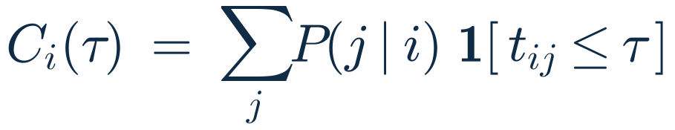
PASSO 6
Nova métrica: a chance de a USA chegar em até 10 min
Cada minuto conta, principalmente para a USA. Por isso medimos, para cada setor, a chance de a ambulância que vier chegar em até τ minutos:
1[...] vale 1 se a base está a até τ minutos e 0 se não. A soma junta as chances das bases que chegam a tempo.
configuração (despacho, q do SIA) | tempo | Gini USA | pior 10%: USA ≤ 10 min
rede de hoje | 5,67 min | 0,206 | 0%
p-median (clássico) | 4,56 min | 0,094 | 35%
solução “equânime” da fase 2 | 4,78 min | 0,054 | 0%
“Pior 10%”: ordenamos os setores pela chance de chegar a tempo e olhamos os 10% da população com menor chance.
A solução que iguala as USAs por habitante deixa os 10% mais mal servidos sem chance real de USA em 10 minutos.
Fonte: resultados do projeto, sp_q_sens.json
18

Slide 19
PASSO 7
A nova rodada de otimização
O otimizador (NSGA-II, um algoritmo genético) testa milhares de mapas de bases e guarda os que não podem melhorar o tempo sem piorar a equidade — a “fronteira”. De cada fronteira escolhemos o ponto de equilíbrio.
1
Três cenários de q
2
Três preços de mudança (λ)
45, 70 e 100 min por saída — porque o tempo de serviço é a hipótese que sobrou.
λ = 0: redesenho livre. λ = 1: cada km deslocado custa caro, a rede quase congela.
3
Repetições
4
Com e sem restrição
Três sementes aleatórias no cenário central, para medir o ruído do algoritmo.
Variante que exige: pior 10% com pelo menos 25% de chance de USA em 10 min.
29 otimizações completas, 13 em paralelo no computador do grupo, em 72 minutos.
Fontes: Deb et al. (2002), NSGA-II | dados do projeto: sp_q_sweep.json
19

Slide 20
RESULTADOS
Achado 1: o ganho de equidade se mantém, mas menor
configuração (q central) | tempo (min) | Gini USA | unidades movidas | km deslocados
rede de hoje | 5,67 | 0,206 | 0 | 0
p-median | 4,56 | 0,094 | 120 | 386
redesenho livre (λ = 0) | 4,59 | 0,049 | 118 | 346
λ = 0,1 (3 sementes) | 4,60–4,63 | 0,042–0,047 | 116–118 | 305–316
λ = 1 (3 sementes) | 5,40–5,43 | 0,080–0,091 | 17–21 | 40–46
O p-median também é um redesenho: põe uma unidade em cada um de 123 locais (hoje são 92) e move 120 das 123. Por isso tempo e Gini mudam. Km em linha reta, entre a base antiga e a nova.
Com λ = 0,1, mesmo tempo do p-median e Gini 2,1× menor (sob o Huff, 2,8×). O “pacote barato” (λ = 1) move 17–21 ambulâncias e entrega 73–80% do ganho de equidade possível.
E o Huff superestimava o tempo: a rede de hoje sai de 7,44 min (Huff) para 5,67 min (despacho).
A conclusão principal da fase 2 continua de pé, com números mais modestos.
Fonte: resultados do projeto, sp_q_sweep.json, sp_comparacao.json, sp_q_sens.json, sp_resultado.json
20

Slide 21
RESULTADOS
Achado 2: equidade de carga não é equidade de chegada
λ = 0,1 (q central) | tempo (min) | Gini USA | pior 10%: ≤ 10 min | movidas / km
sem restrição | 4,60–4,63 | 0,042–0,047 | 0–10% | 116–118 / 305–316
com restrição de 25% | 4,59–4,60 | 0,061–0,064 | 26–31% | 116–119 / 312–326
p-median | 4,56 | 0,094 | 35% | 120 / 386
✓
No redesenho, a restrição sai quase de graça
✗
Mas o pacote barato deixa de existir
Mesmo tempo, Gini um pouco maior e ainda melhor que o p-median — e o pior decil passa a ter chance real.
Com λ = 1 e a restrição, é preciso mover 88–90 unidades (173–199 km), não 17–21.
Cobrir a periferia exige redesenhar a rede, não ajustar algumas bases. É uma decisão do grupo qual equidade defender.
Fonte: resultados do projeto, sp_q_sweep.json, sp_comparacao.json
21

Slide 22
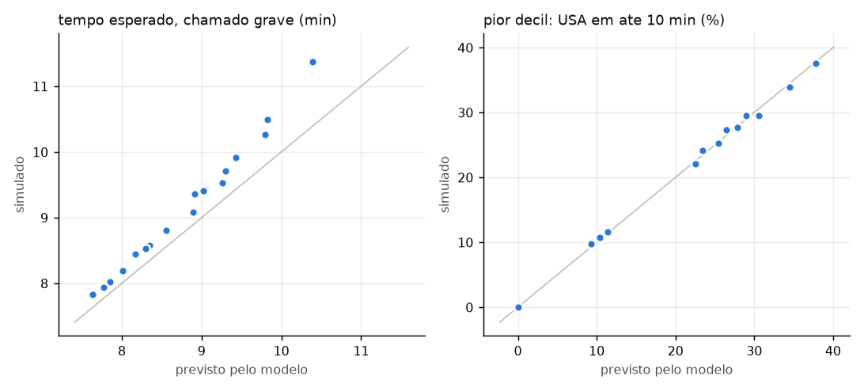
PASSO 8
Validação: uma cidade simulada, chamado a chamado
O modelo supõe que as ocupações das ambulâncias são independentes. Para testar, simulamos São Paulo chamado a chamado, por um ano: chamados chegando ao acaso (Poisson) nas taxas do SIA, o regulador seguindo a regra real, fila quando todas estão ocupadas.
1
Cobertura do pior decil: acerta
Cada ponto: uma configuração × um tempo de serviço (média de 3 sementes). Na diagonal, o modelo acerta.
Diferença de ~1 ponto (p-median: 34,5% previsto, 34,0% simulado).
2
Tempo do chamado grave: um pouco otimista
3
A ordem das configurações não muda
O modelo erra para baixo em 0,2–1,0 min — vizinhas se ocupam juntas nos picos.
Fila quase nunca acontece com a frota atual.
Fontes: SIA/SUS · notas técnicas | dados do projeto: sp_simulacao.json
22

Slide 23
LIMITAÇÕES
Limitações: o que ainda é hipótese
1
Tempo por saída
Não está no SIA. Testamos 45, 70 e 100 min; as medidas publicadas ficam entre o central e o alto.
2
Um q para a cidade inteira
O faturamento não identifica a base de cada saída; bairros mais carregados não aparecem.
3
Independência entre ocupações
O modelo é 0,2–1,0 min otimista no chamado grave (medido pela simulação).
4
Tempos de viagem sem trânsito
Velocidades do OpenStreetMap, sem congestionamento nem regulação: hoje o modelo dá ~10 min para a USA chegar; a Prefeitura informa ~20 min nos casos graves.
5
Demanda = população
Sem variação ao longo do dia e sem incidência real de agravos por bairro.
6
Motolâncias fora do modelo
A produção delas passou de ~1.022 para ~7.319 por mês (2024-01 a 2026-04).
Fontes: SIA/SUS · notas técnicas · OpenStreetMap · Prefeitura de SP, dez/2023 · Hora et al. (2019) · Feldmeier et al. (2024) | dados do projeto: sp_simulacao.json, sp_utilizacao.json
23

Slide 24
O QUE LEVAR DAQUI
1
β não é uma escolha livre: é a ocupação das ambulâncias disfarçada. Medida no SUS, ela dá β ≈ 3,9.
2
Para ambulância, a distância define a ordem de quem atende; a ocupação define a chance.
3
A equidade da fase 2 sobrevive ao modelo novo: Gini ~2,1× menor que o clássico, no mesmo tempo.
4
Mas igualar ambulâncias por habitante não garante que a USA chegue a tempo nos 10% mais mal servidos.
5
Garantir isso é barato num redesenho e caro num ajuste: a escolha da métrica de equidade é do grupo.
24

Slide 25
FONTES
Referências
Literatura
Dados
Huff, D. (1964). Defining and estimating a trading area. Journal of Marketing 28(3). doi:10.1177/002224296402800307
Larson, R. (1974). A hypercube queuing model… Computers & Operations Research 1(1). doi:10.1016/0305-0548(74)90076-8
Daskin, M. (1983). A maximum expected covering location model. Transportation Science 17(1). doi:10.1287/trsc.17.1.48
ReVelle, C. & Hogan, K. (1989). The maximum availability location problem. Transportation Science 23(3). doi:10.1287/trsc.23.3.192
Deb, K. et al. (2002). A fast and elitist multiobjective genetic algorithm: NSGA-II. IEEE Trans. Evol. Comput. 6(2). doi:10.1109/4235.996017
Luo, W. & Wang, F. (2003). Measures of spatial accessibility to health care in a GIS environment. Env. & Planning B 30(6). doi:10.1068/b29120
Takeda, R., Widmer, J. & Morabito, R. (2007). Ambulance decentralization… hypercube (SAMU Campinas). Computers & OR 34(3). doi:10.1016/j.cor.2005.03.022
Budge, S., Ingolfsson, A. & Erkut, E. (2009). Approximating vehicle dispatch probabilities… Operations Research 57(1). doi:10.1287/opre.1080.0591
Hora, R. S. et al. (2019). Caracterização do atendimento do SAMU às emergências clínicas. REME 23. doi:10.5935/1415-2762.20190104
Malvestio, M. A. A. & Sousa, R. M. C. (2024). Produção de procedimentos pelo SAMU 192 no Brasil. Ciênc. Saúde Colet. 29(1). doi:10.1590/1413-81232024291.18482022
Feldmeier, M. et al. (2024). Patterns in California ambulance patient offload times. JAMA Netw. Open 7(12). doi:10.1001/jamanetworkopen.2024.51022
DATASUS — SIA/SUS, notas técnicas. tabnet.datasus.gov.br
DATASUS — arquivos PASP do SIA (FTP), jan/2024 a jul/2026. ftp.datasus.gov.br
SIGTAP — Tabela Unificada de procedimentos (2026-07). sigtap.datasus.gov.br
CNES — Cadastro Nacional de Estabelecimentos de Saúde (frota e bases). cnes.datasus.gov.br
IBGE — Censo 2022, agregados por setor censitário. ftp.ibge.gov.br
OpenStreetMap — malha de ruas (© colaboradores do OSM). www.openstreetmap.org
Prefeitura de SP — SAMU em 2024 (314.089 atendimentos presenciais). prefeitura.sp.gov.br
Prefeitura de SP — SAMU em 2025 (355.806 atendimentos presenciais). prefeitura.sp.gov.br
Prefeitura de SP — notícia de 21/12/2023 (frota, saídas por dia, tempo de chegada). prefeitura.sp.gov.br
Código e resultados do projeto: fase2_sao_paulo/ e dados/fase2/*.json; CONTEXTO_PROJETO.md §4.1 e §5.1.
25

